Slide 1
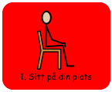
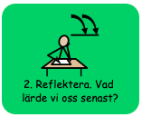
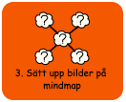
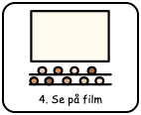
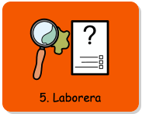
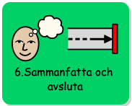
Dagens innehåll

Slide 2
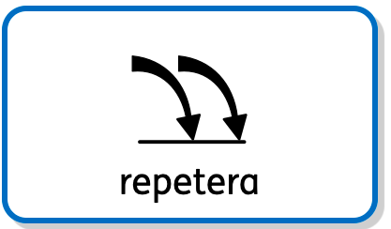
Vad lärde vi oss förra lektionen?
Nya ord?

Slide 3
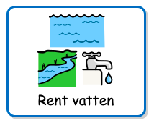
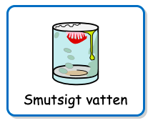
Dagens lektion
Laboration - ytspänning

Slide 4
Detta ska vi göra:
Prata om konsekvenser av att vi förorenar vatten
Läraren visar uppgiften
Laborera - ta reda på vad som händer
Sammanfatta tillsammans
Avsluta

Slide 5
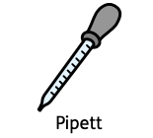
Genomgång av uppgiften
Häll vatten i bägaren.
Lägg försiktigt i gemet i vattnet
Droppa i diskmedel med pipetten.
Vad hände?
Fyll i labbrapporten

Slide 6
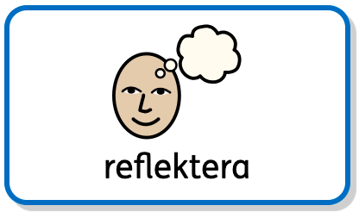
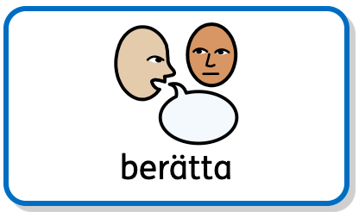

Slide 7
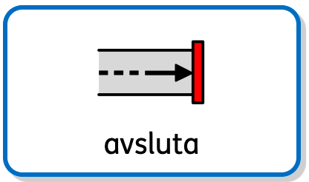

Slide 8
Till läraren:
Lektion 7
Syfte: Ge eleverna en ökad förståelse för vad föroreningar gör med vårt vatten.
Metod:
Film (5min) https://urplay.se/program/213061-bara-vanligt-vatten-vi-alskar-vatten
Detta ska vi göra:
Kolla på filmen
Prata om konsekvenser av att vi förorenar vatten.
Gå igenom lab.rapporten, skriv en hypotes.
Läraren visar uppgiften
Eleverna laborerar i par.
Sammanfatta tillsammans och fyll i resultat i lab.rapporten. Reflektera vad har vi lärt oss? Varför är det viktigt att inte smutsa ner vatten?
Avsluta
Tidsåtgång: ca 60 min
Om materialet
Materialet är framtaget av Henåns grundsärskola
Distribueras av UNDP Sverige via globalamålen.se
Widgitsymboler © Widgit Software/Symbolbruket AB 2022 | www.symbolbruket.se

